Slide 1

Produktpräsentation
Delta

Slide 2
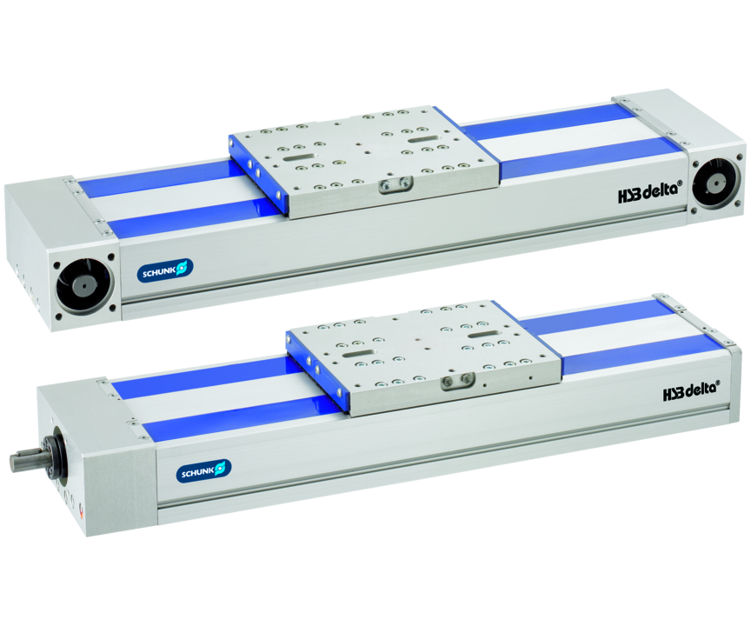
Flaches Linearmodul mit wahlweise Zahnriemen- oder Spindelantrieb
Das umfangreichste modulare Baukastensystem für Linearachsen.
Bis zu 12.000 N Antriebskraft

Slide 3

Flach. Modular. Belastbar.

Slide 4
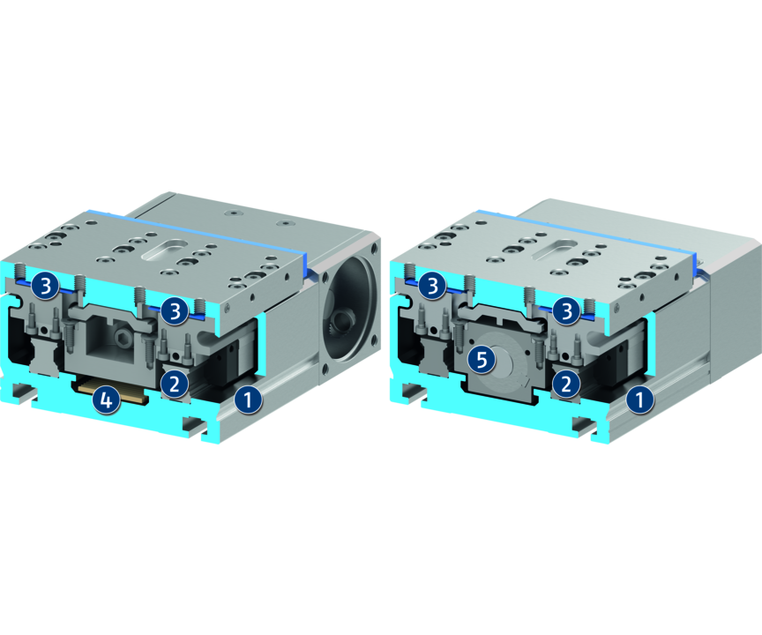
Funktionsprinzip
Funktionsbeschreibung
Der Schlitten wird über einen Zahnriemen oder eine Kugelgewindespindel angetrieben und mittels einer Rollen- oder Doppelprofilschienenführung präzise geführt. Das Abdeckband läuft durch den Schlitten und deckt den Antrieb und die Führung ab. Der Servomotor wird mit der Antriebswelle am Profil verbunden.
1
Aluminiumprofil
2
Profilschienenführung
3
Abdeckband aus Kunststoff
4
Zahnriemen
5
Spindel

Slide 5
Vorteile – Ihr Nutzen
Extrem flache Bauweise für minimale Störkonturen
Doppelprofilschienenführung für höchste Steifigkeiten und Präzision in der Anwendung
Wahlweise Zahnriemen- oder Spindelantrieb für den optimalen Antrieb bei Ihrer Anwendung
Verschiedene Führungsoptionen zur optimalen Anpassung an Ihre Anwendung
Adaptierbarer Antriebsmotor zur flexiblen Ansteuerung und einfachen Einbindung in bestehende Steuerungskonzepte
Integriertes Kunststoffabdeckband für universellen Einsatz und lange Lebensdauer
Befestigung über Nutensteine oder Befestigungsleisten für Flexibilität in der Anbindung

Slide 6
Technische Daten
Technische Daten Übersicht
Baugröße | Max. Antriebskraft | Max. Hub | Max. Beschleunigung
 | [N] | [mm] | [m/s²]
90 | 800 .. 1000 | 1245 .. 3720 | 20 .. 30
110 | 1100 .. 2000 | 5370 .. 7820 | 20 .. 40
145 | 2000 .. 4000 | 5300 .. 7760 | 20 .. 40
200 | 6000 .. 10000 | 1520 .. 1620 | 20 .. 60
240 | 3800 .. 12000 | 5400 .. 7540 | 20 .. 60

